Slide 1



新一代大数据任务调度
-
Apache DolphinScheduler 架构突破之路
(incubator)
演讲人：代立冬
Apache DolphinScheduler PPMC & Committer

Slide 2

目 录 / CONTENTS
02
04
架构突破之路
如何做好开源项目
01
03
DolphinScheudler 介绍
Roadmap & 用户案例
- 2.0 架构规划

Slide 3

01
DolphinScheduler 介绍
EXECUTION

Slide 4

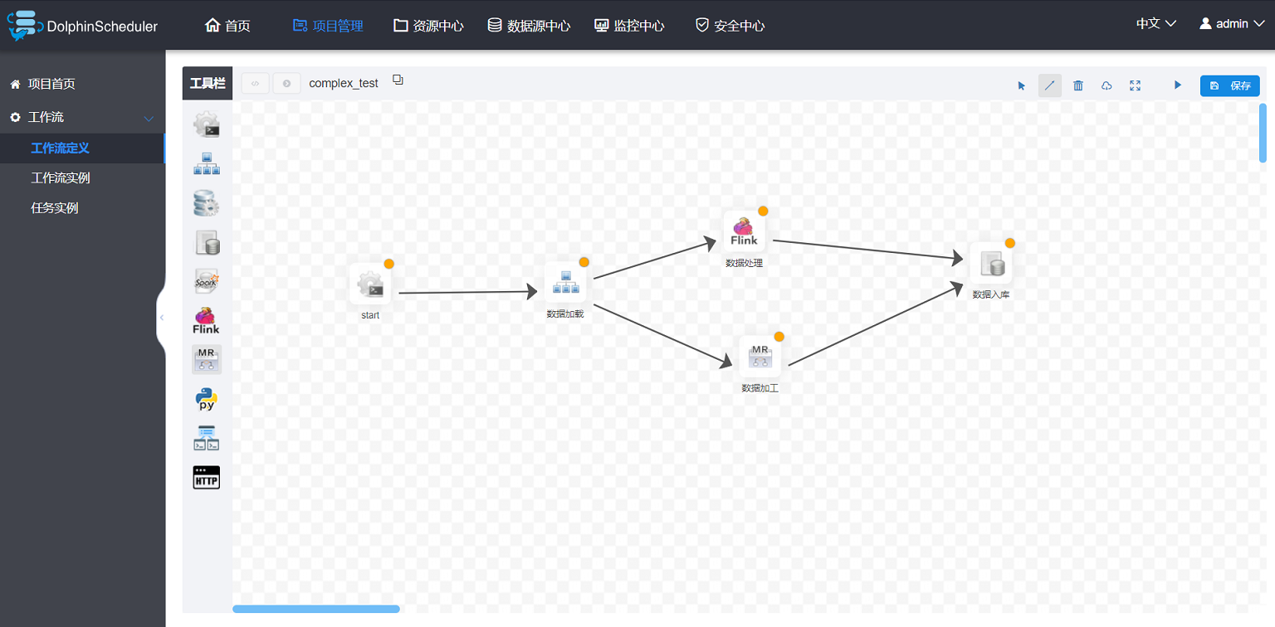
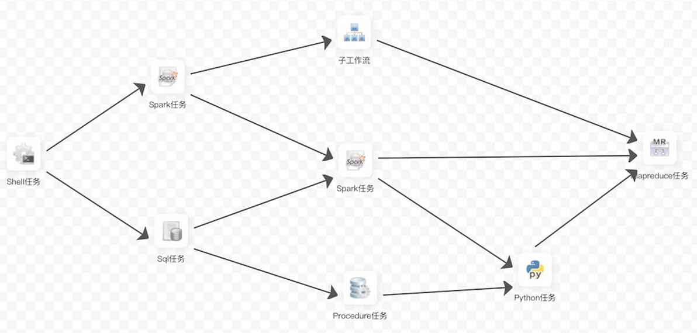
Apache DolphinScheduler 简介
Apache DolphinScheduler 于 17 年在易观数科立项， 19 年 3 月开源，8 月进入 Apache 孵化器， 已累计有 400+ 公司在生产上使用。DolphinScheduler 致力于“解决大数据任务之间错综复杂的依赖关系，使整个数据处理流程直观可见”。DolphinScheduler 以 DAG(有向无环图) 的方式将任务连接起来，可实时监控任务的运行状态，同时支持重试、从指定节点恢复失败、暂停及 Kill任务等操作

Slide 5
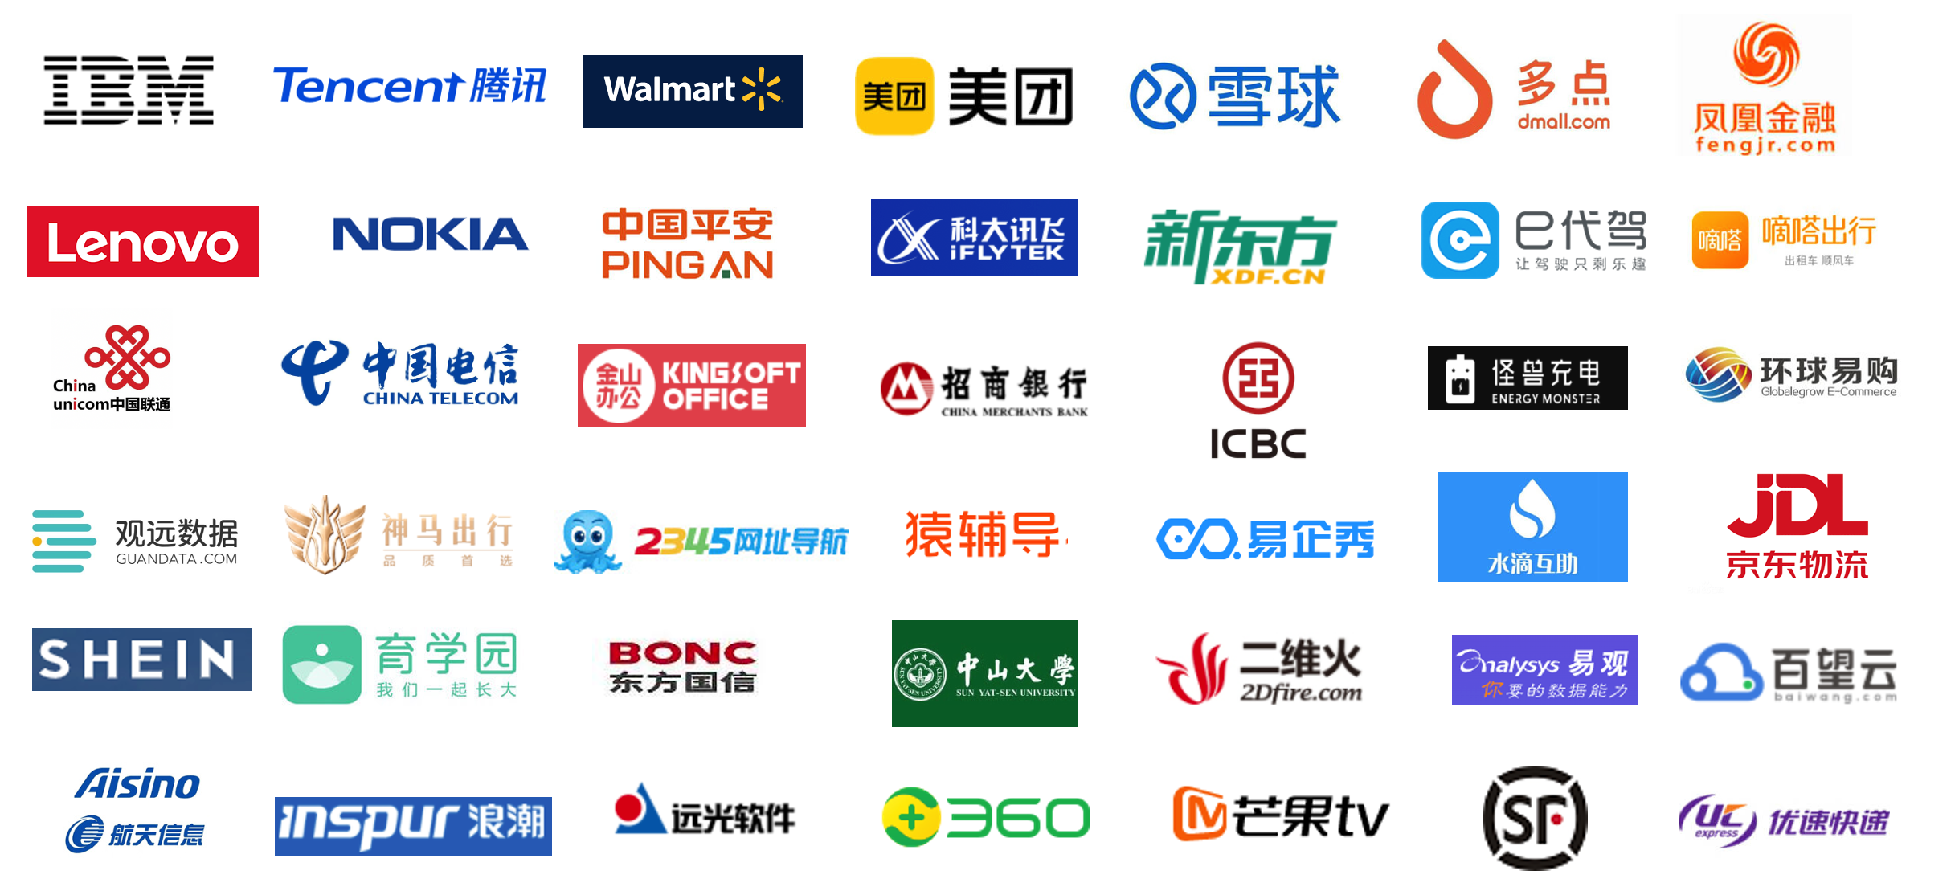
Apache DolphinScheduler 部分用户 (排名不分先后)

Slide 6
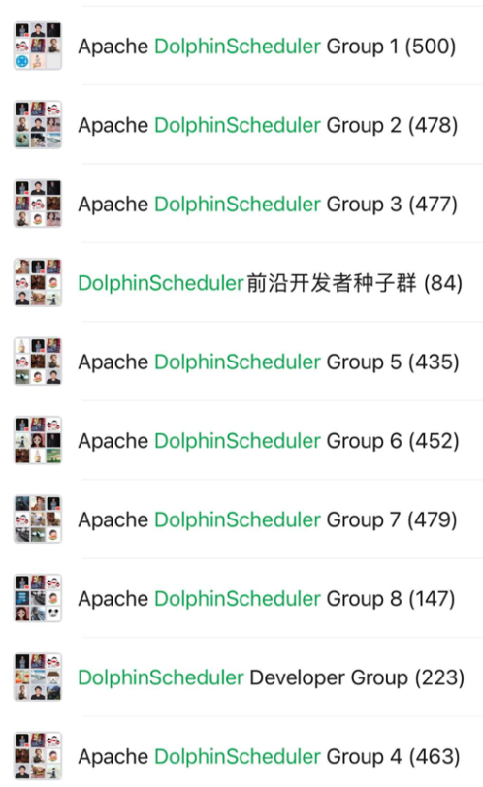


Apache DolphinScheduler 社区建设情况
Apache 组织崇尚 “社区大于代码”
易观
头条
阿里
腾讯
京东
滴滴
华为
平安
360
代码贡献者
快手
小米
陌陌
观远
多点
同程
中移动
百度
荔枝
贡献者公司分布
文档贡献者

Slide 7

研发 Apache DolphinScheduler 的背景
01
可视化DAG
04
简单易操作
实时查看运行状态
依赖
任务自依赖
流程依赖等
02
调用高可用
05
流程可容错能力
任务日志/告警机制
失败重试、回滚、转移
简单易维护
便于排错、提醒
03
06
补数
丰富的任务类型
跨语言
自定义插件机制
重刷历史数据

Slide 8




Apache DolphinScheduler 调度系统优势
高可靠性
简单易用
去中心化的多Master和多Worker, 自身支持HA功能, 采用任务队列来避免过载，不会造成机器卡死
DAG 监控界面，所有流程定义都是可视化，通过拖拽任务定制DAG，通过API方式与第三方系统对接, 一键部署
丰富的使用场景
高扩展性
支持暂停恢复操作. 支持多租户，更好的应对大数据的使用场景. 支持更多的任务类型，如 spark, hive, mr, python, sub_process, shell
支持自定义任务类型，调度器使用分布式调度，调度能力随集群线性增长，Master和Worker支持动态上下线

Slide 9
Apache DolphinScheduler 调度系统主要能力
Task以DAG形式关联，实时监控任务的状态
支持Shell、MR、Spark、SQL、依赖等10多种任务类型
工作流优先级、任务优先级，全局参数及局部自定义参数
工作流可定时、依赖、手动、暂停/停止/恢复
支持补数、多租户、日志在线查看及资源在线管理
完善的系统服务监控，任务超时告警/失败
去中心化设计确保系统的稳定、高可用
支持每日十万数据量级任务稳定运行

Slide 10
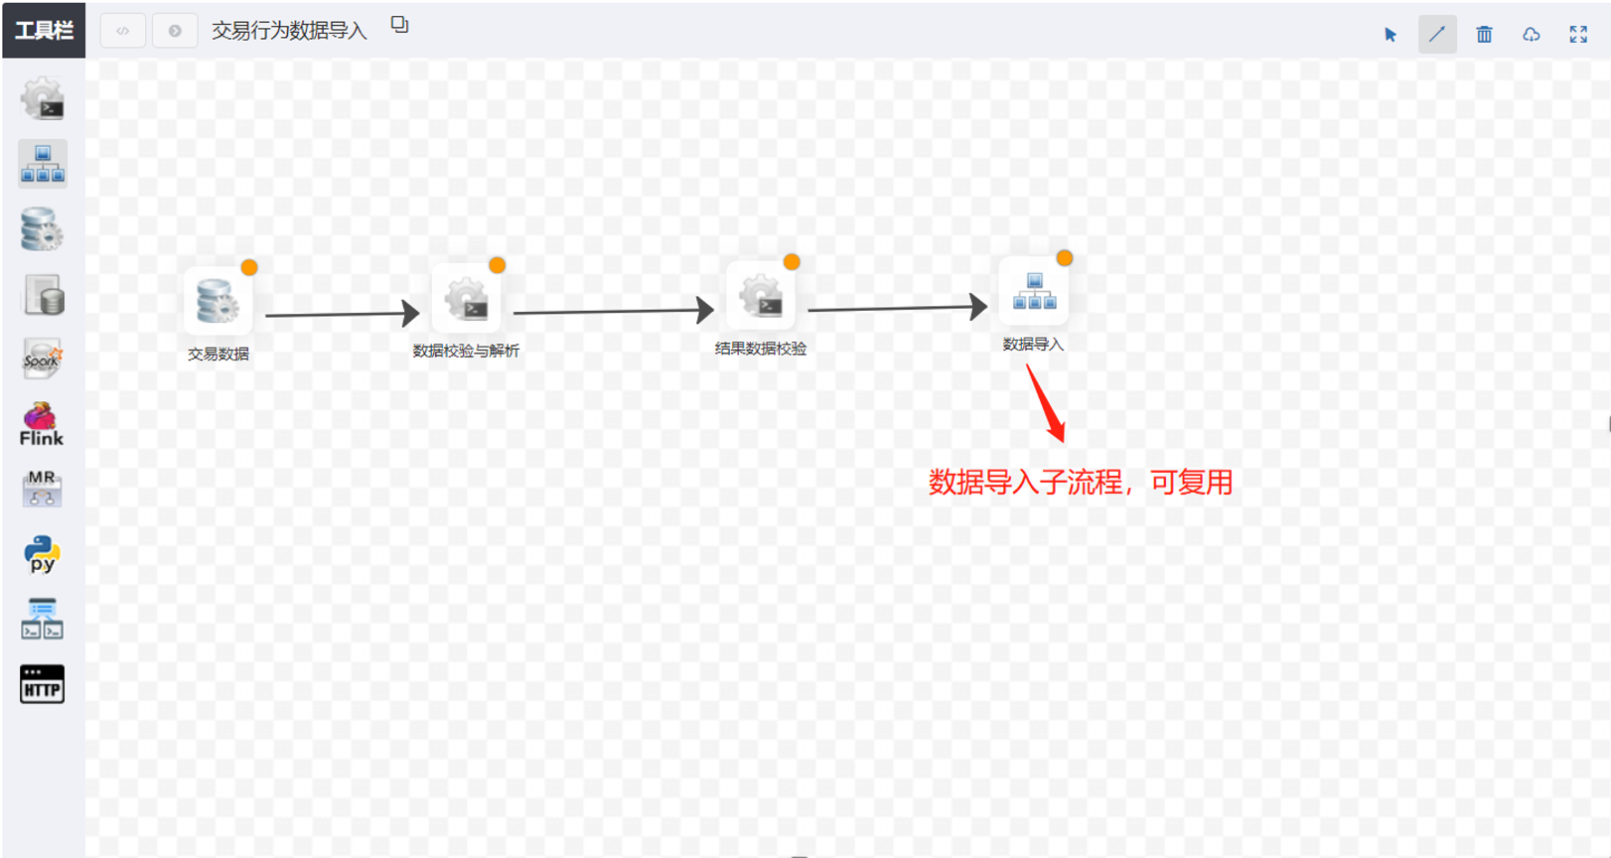
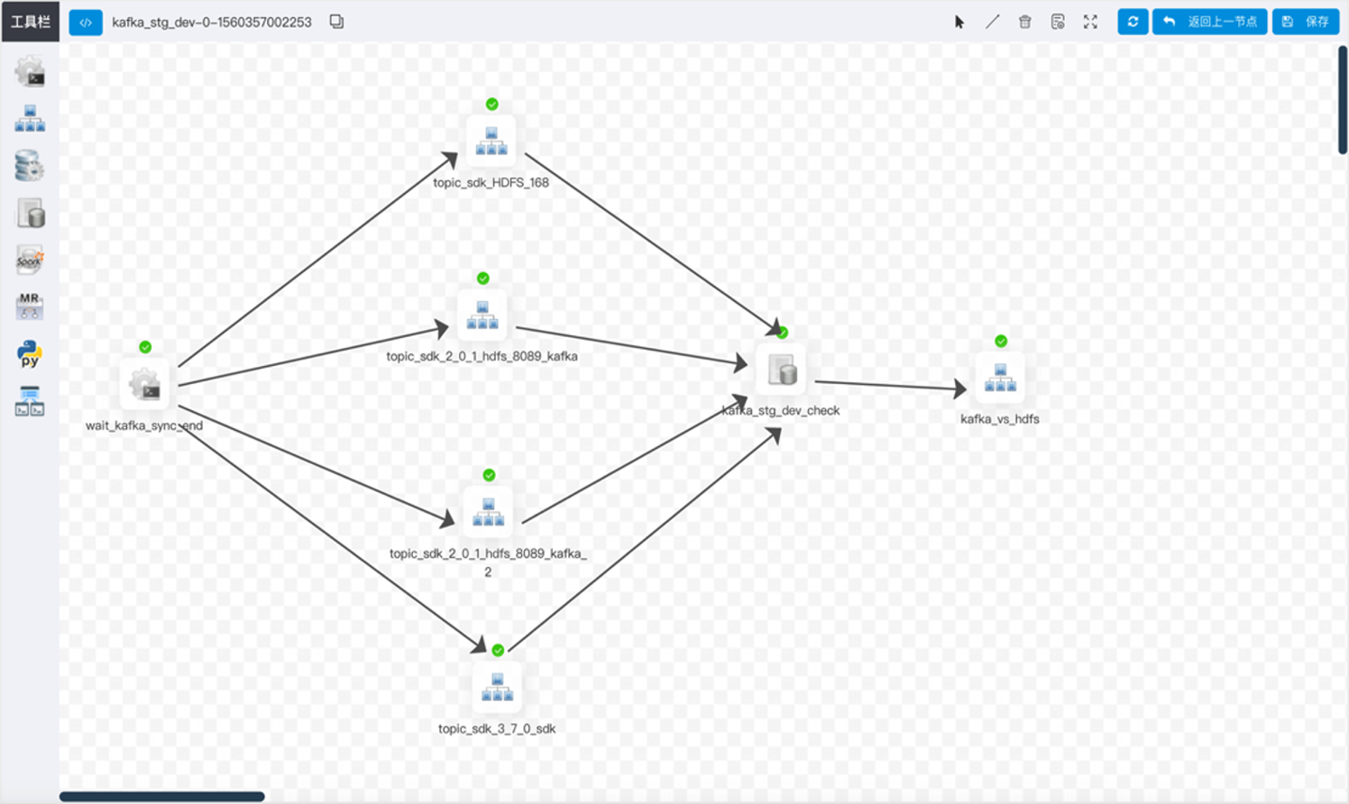
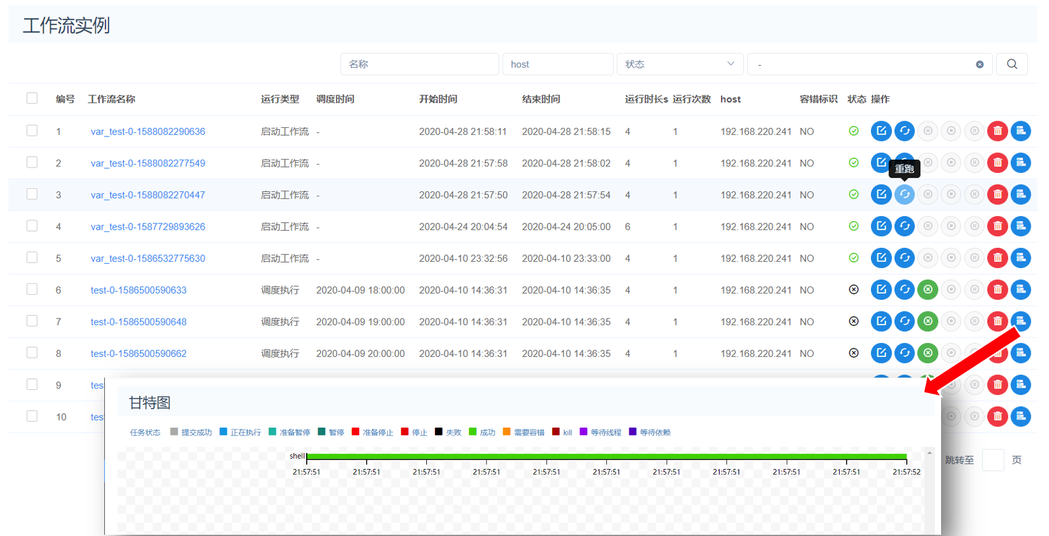
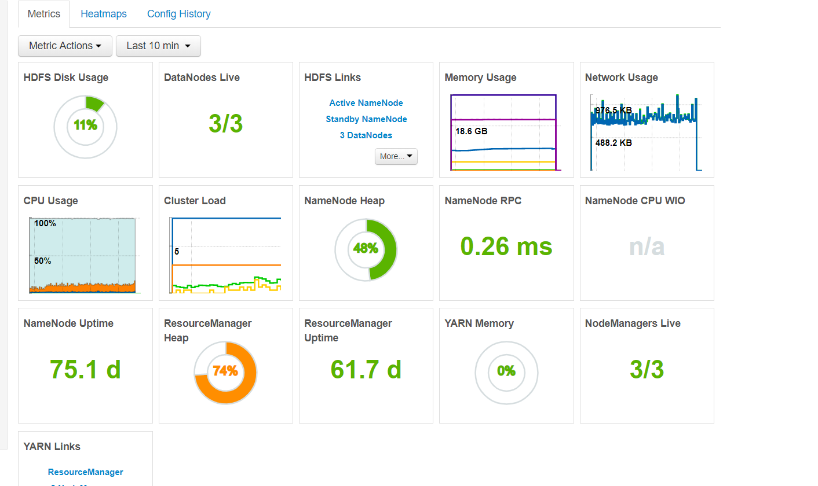
Apache DolphinScheduler 可视化流程

Slide 11
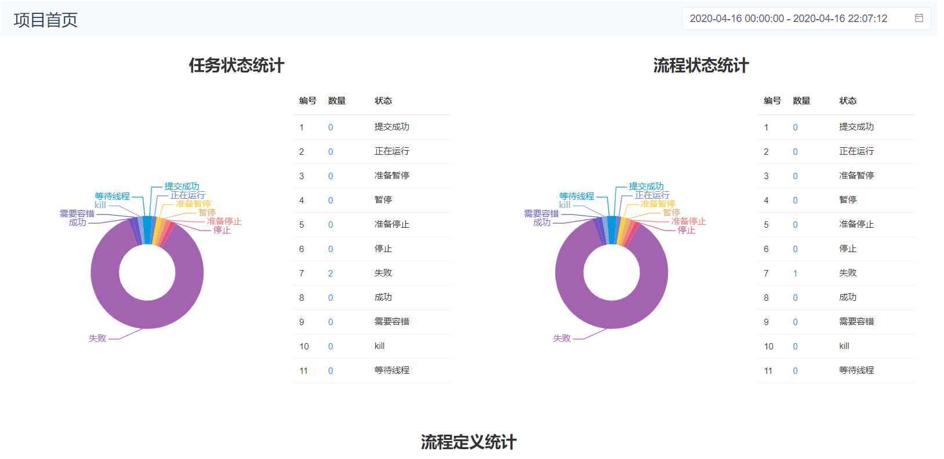
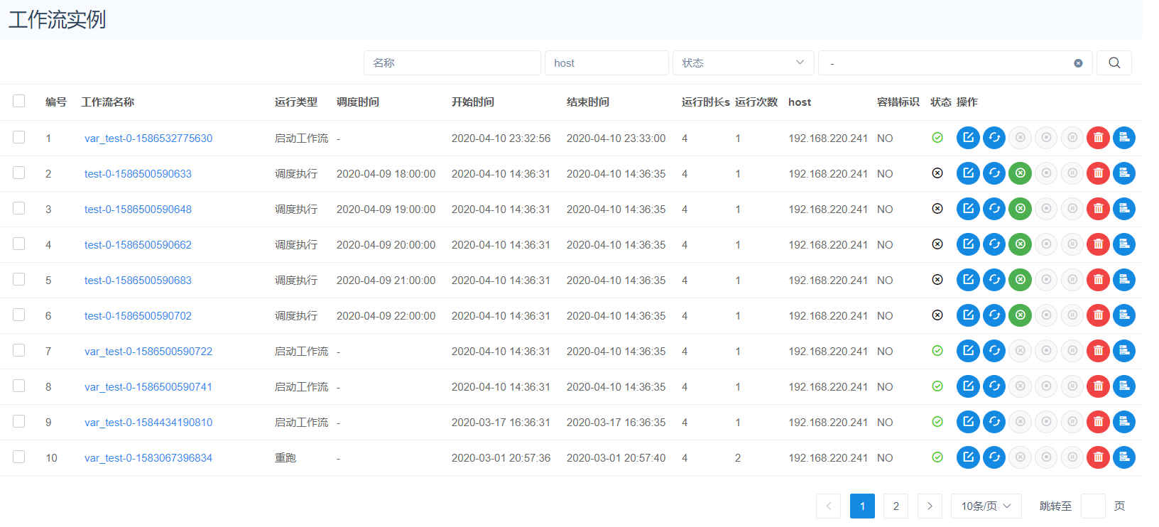
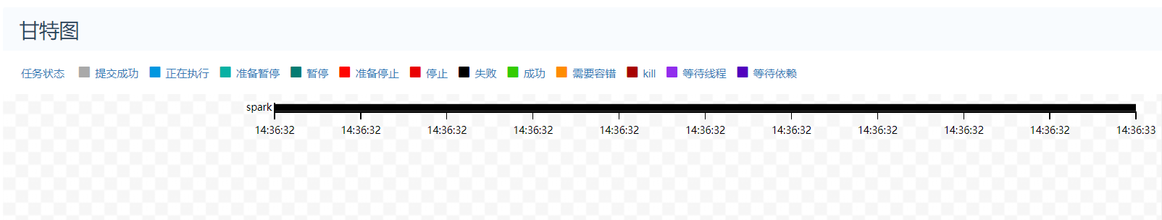
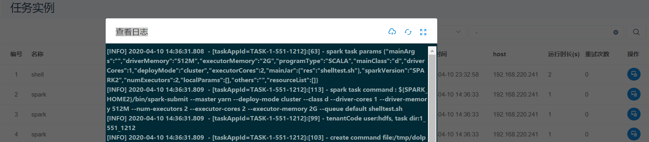
任务管理：任务状态多粒度监控
数据加工平台任务监控总览
流程实例状态查看
任务执行状态回溯
任务执行日志查看
任务执行日志查看，方便运维实时了解任务运行状况，快速定位问题

Slide 12
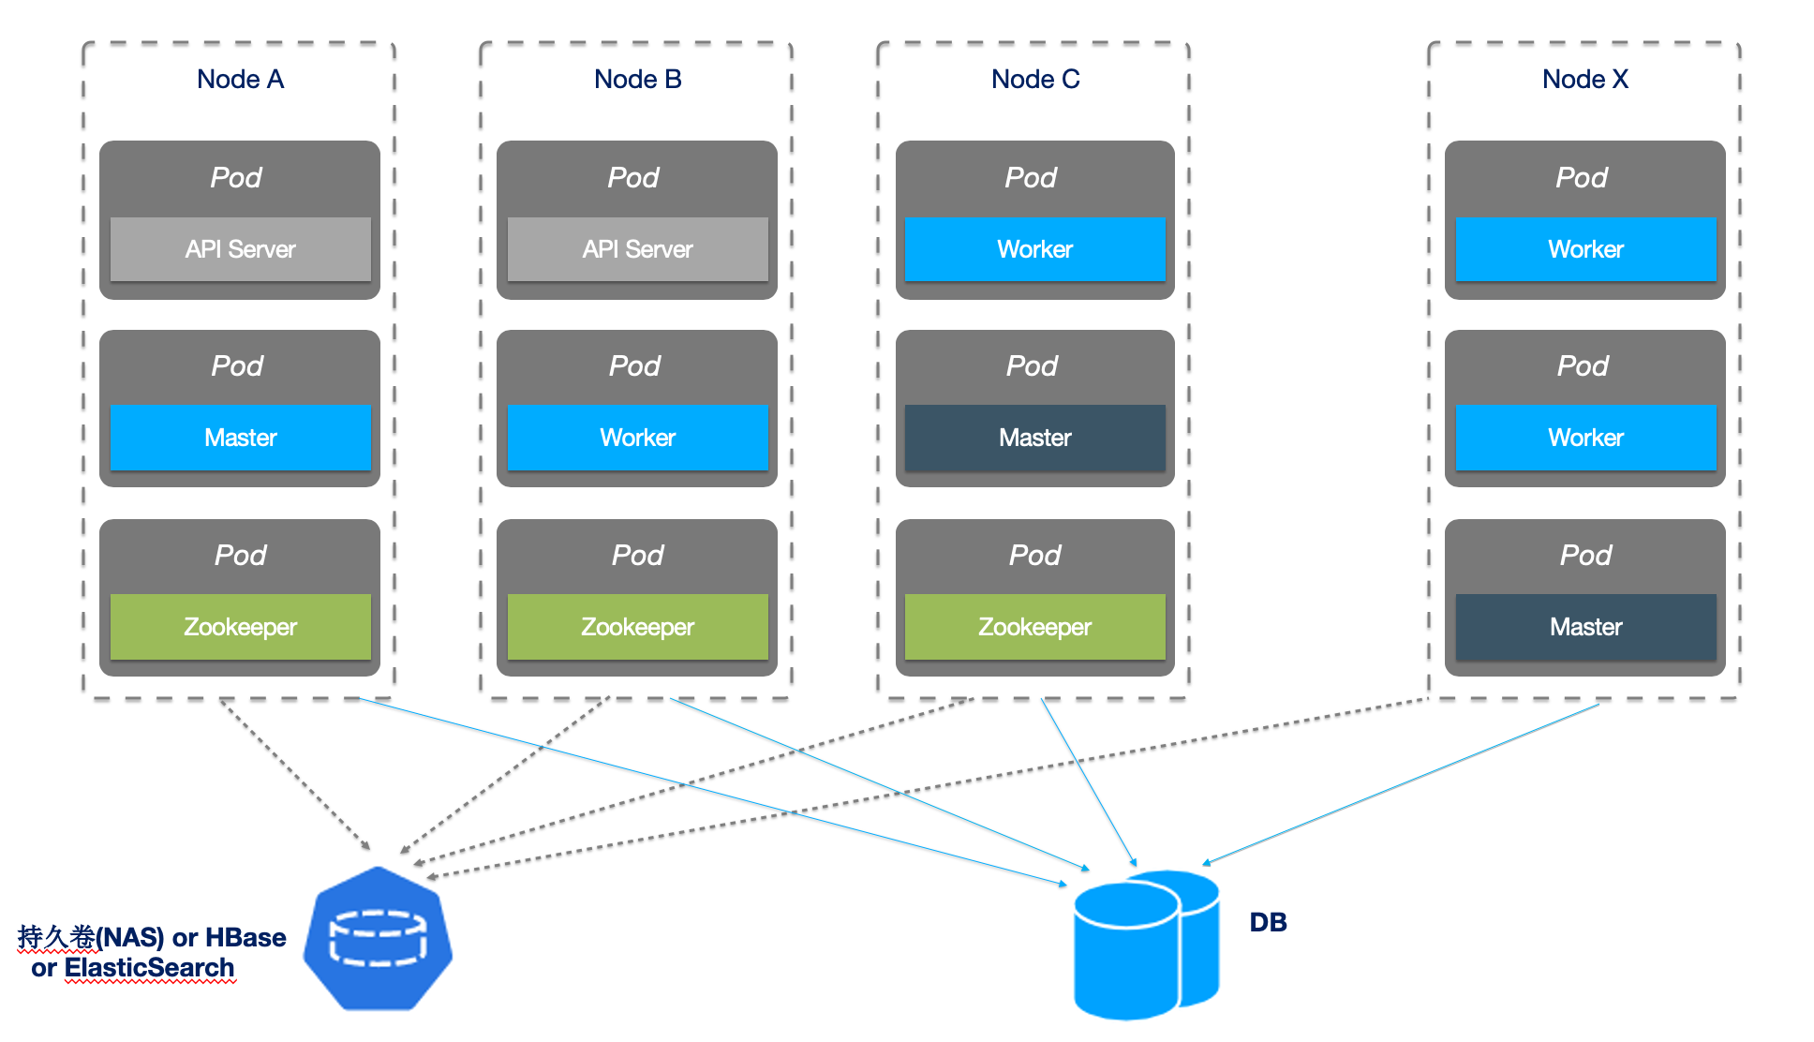
K8S 支持
云原生是趋势
优点：
弹性伸缩
充分利用服务器资源
环境隔离

Slide 13

02
架构突破之路
EXECUTION

Slide 14
DolphinScheduler 1.2 架构
MasterServer 无中心设计
MasterServer主要负责 DAG 任务切分、任务提交监控
监听其它MasterServer和WorkerServer的健康状态及容错处理
WorkerServer 无中心设计
WorkerServer主要负责维护任务的生命周期
WorkerServer服务启动时向Zookeeper注册临时节点，并维持心跳

Slide 15
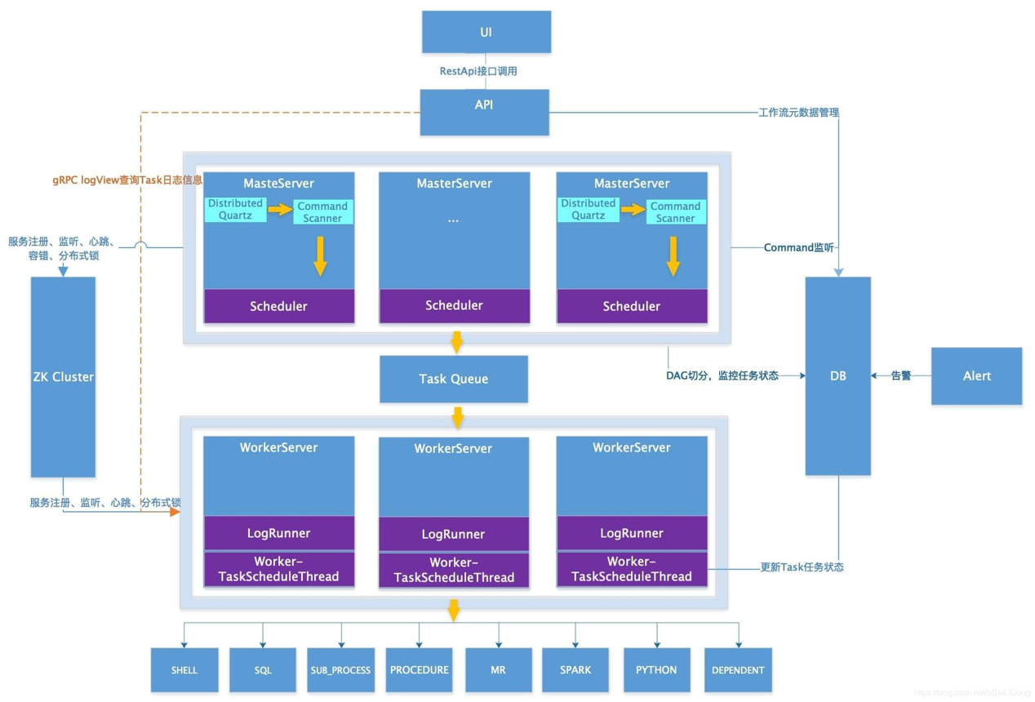
DolphinScheduler 1.2 架构不足
Master将任务信息存放到 zk队列中，由Worker通过分布式锁的方式去消费任务队列，延迟了任务开始执行的时间(经历了1-2-3)。
1
Master没有真正意义上地去管理；
Worker却做了许多不必承担的工作
2
3
4
为保证性能，zk的数据节点无法存储执行任务所需的全部信息。因而Worker需要操作数据库去获取相关信息，增加了数据库的负担。

Slide 16
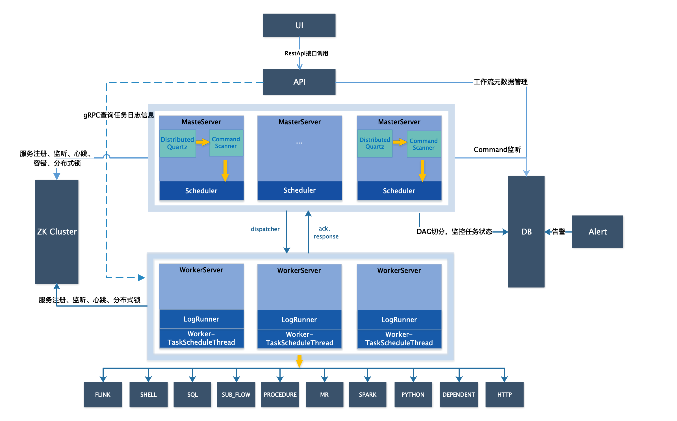
DolphinScheduler 1.3.x 架构
数据库减压，减少极端情况下的可能造成的调度延时
Worker去数据库操作，只负责任务的运行，职责更单一
Master和Worker直接通信进行任务分配，降低延时
Master多种策略分发任务
- Worker节点负载均衡策略：
随机、循环及CPU和内存的线性加权负载均衡

Slide 17
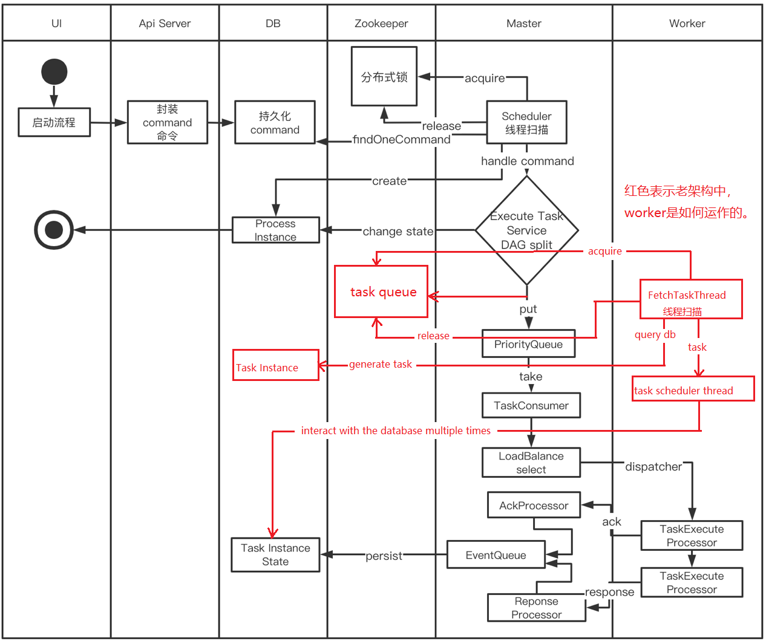
DolphinScheduler 1.3.x 与 1.2.x 系统运作的差异
1.3.x 架构(黑线)中 Master职能更加丰富，Worker则更加专注于执行。
1.2.x 中 Worker不仅要主动“揽活”，还要负责“善后”工作。
任务的执行状态要通过访问数据库才能获得，对于那些任务复杂的工作流来说，时效性，任务吞吐，数据库压力都会成为调度性能的瓶颈。

Slide 18
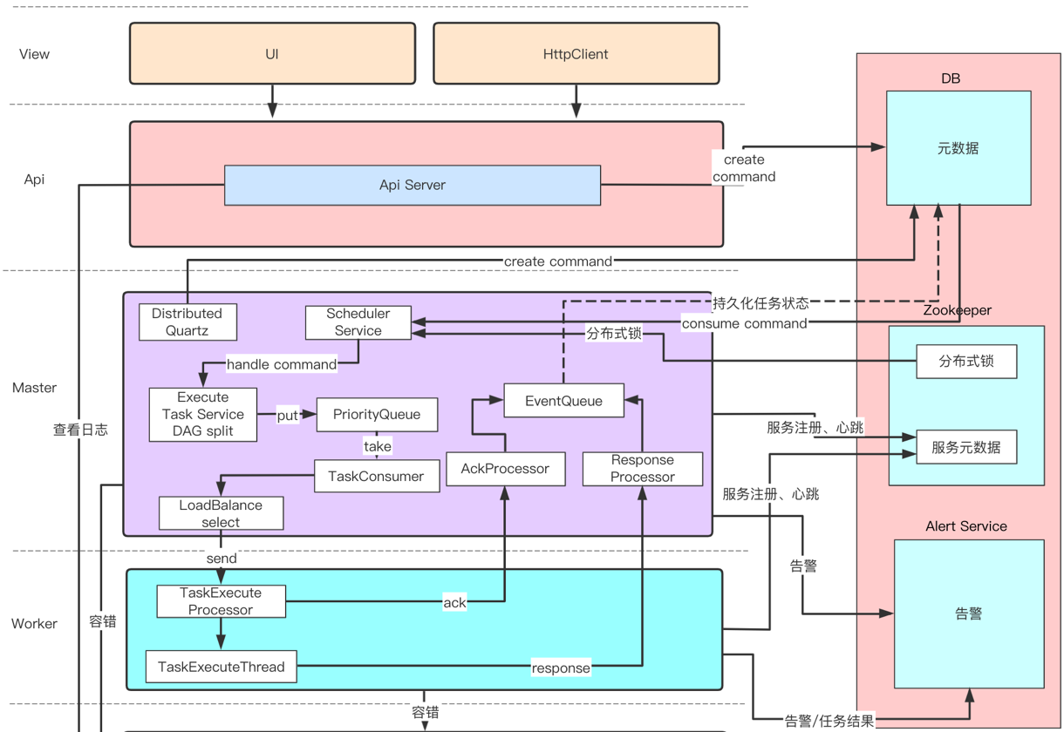
DolphinScheduler 1.3.x 细节- 引 Netty 实现Master与Worker的直接通信
Master 与 Worker 间的通信信息被封装成不同的 Event 实例，由 Master 的 EventQueue 统一管理
Event实例在pipeline中流转，Master与Worker在各自的Netty 服务端与客户端之间完成了直接通信

Slide 19
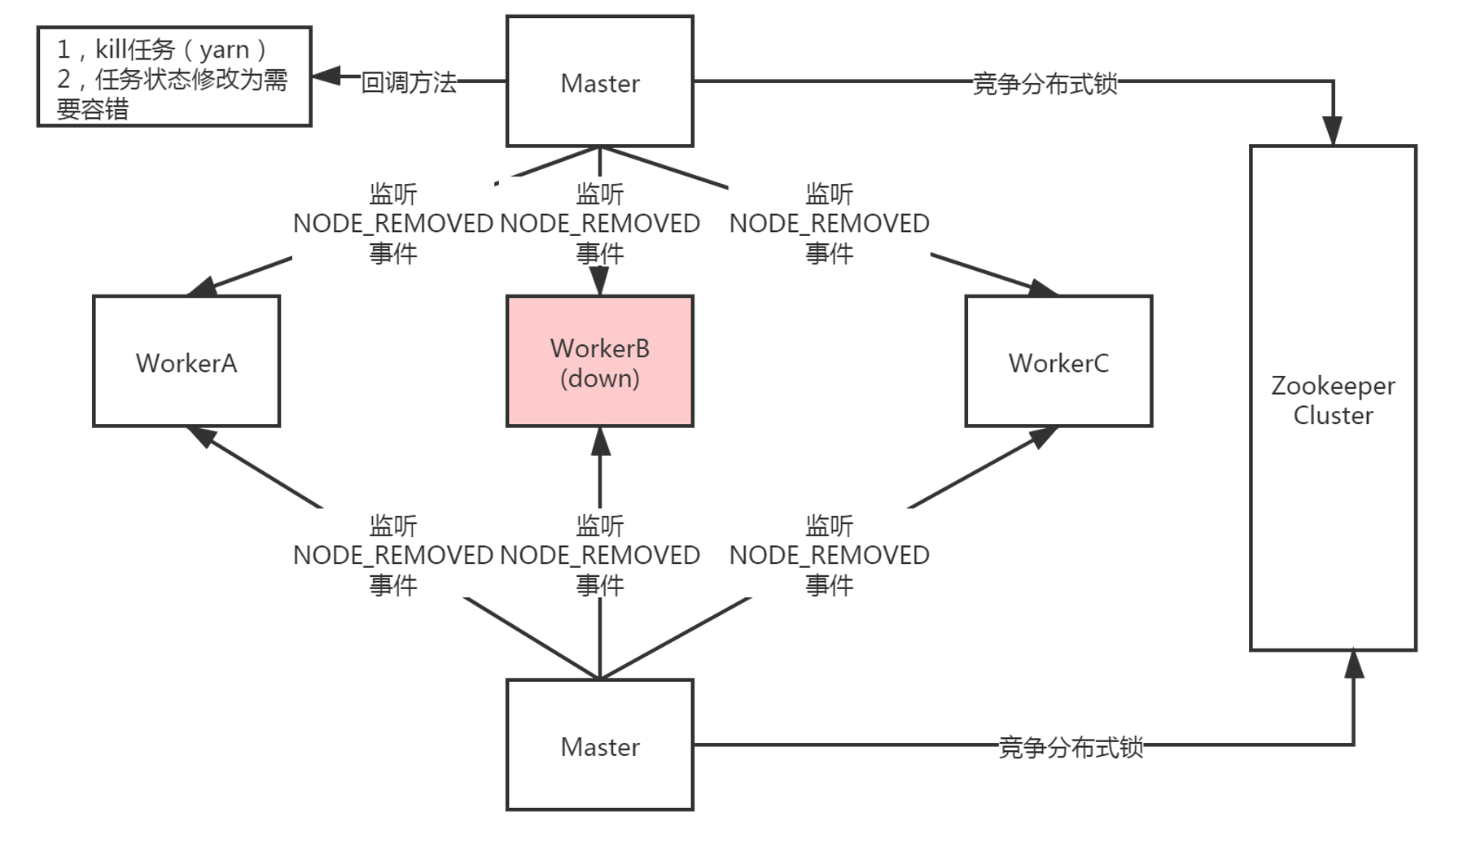
Worker 服务容错设计
Worker容错主要是是kill任务，任务在其他机器上重新提交

Slide 20

03
Roadmap & 用户案例
- 2.0 架构规划
EXECUTION

Slide 21
Roadmap – 2.0 架构规划
高性能 - Master 重构
减少数据库轮询
去分布式锁
减少线程使用

Slide 22
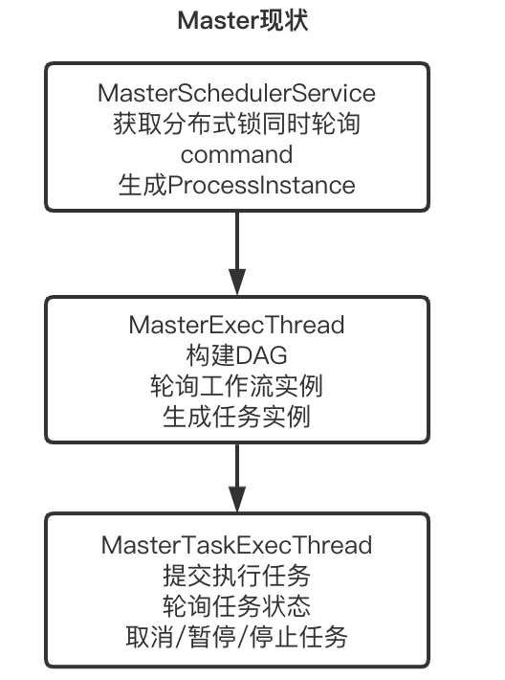
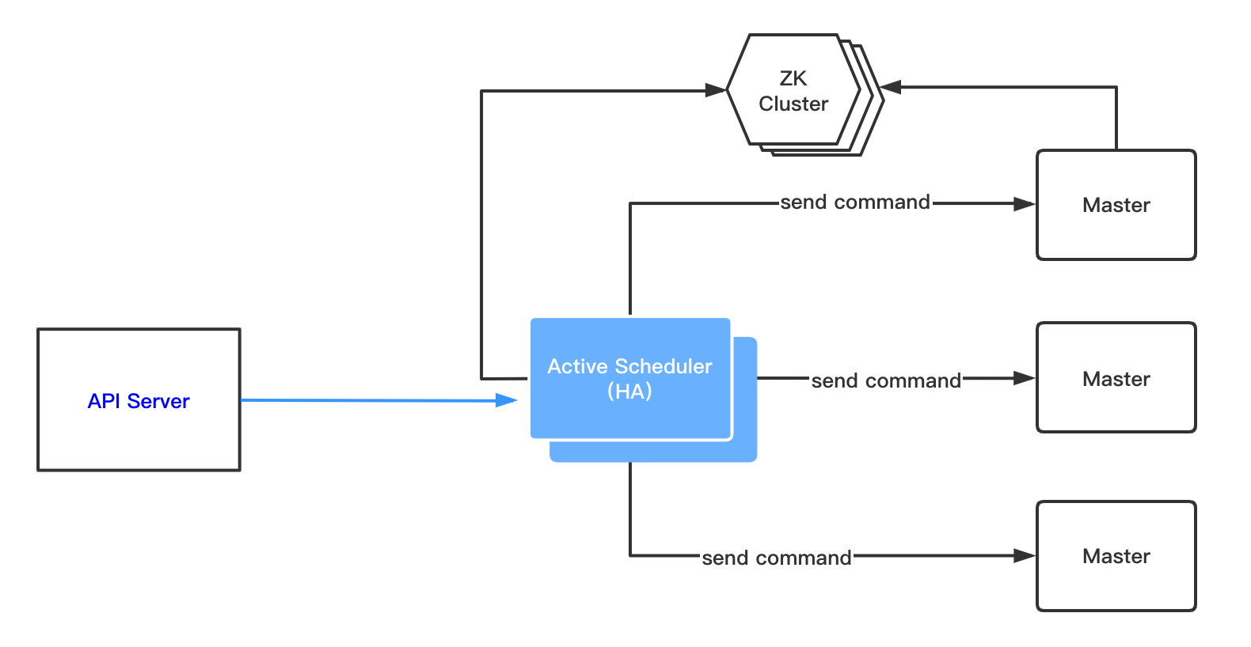
Roadmap – 2.0 架构规划
2.0 架构进一步提升性能和扩展性
减少数据库轮询、去分布式锁，新增Scheduler(HA)
API 直接与Master通信

Slide 23
Roadmap – 2.0 架构规划
2.0 架构进一步提升性能和扩展性
Master 与 Master 通信，Master 内部减少线程使用
Master执行完工作流/任务，发送结果给别的 Master(检查是否需要)，依赖和子工作流需要
Master内部用一个轮询线程，负责轮询其负责的所有工作流的状态。

Slide 24
Roadmap – 2.0 架构规划
2.0 架构进一步提升性能和扩展性
Service Provide Interface， 简称 SPI
SPI 优点
1、SPI 设计保持简洁
2、不依赖过多第三方 JAR
3、各个插件保持独立
缺点
可能会存在些冗余代码的存在
1、邮件告警 SPI 化 ，新增短信告警、脚本回调告警实现（doing）
2、注册中心 SPI 化，支持 Etcd、Zookeeper等注册中心
3、资源存储 SPI 化，HDFS、各种云等存储
4、全局队列 SPI 化，支持 Redis、Zookeeper等充当任务队列
5、任务插件 SPI 化，支持扩展任务类型
6、日志存储 SPI 化(优先级低)

Slide 25
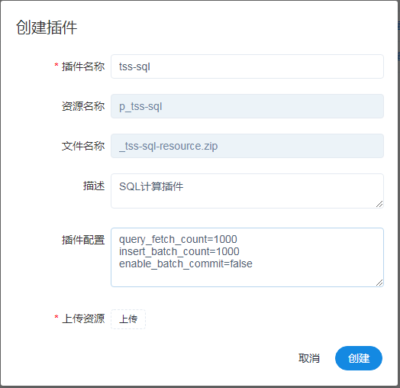
Roadmap - 2.0 架构规划
支持更多数据组件集成
目前的10多种任务类型可能不能满足需求
解决办法：
任务插件化
热插拔
数据接入
数据开发
数据质量
数据同步任务
SQL任务
数据质量
KETTLE任务
存储过程任务
业务任务1
......
业务任务N

Slide 26
Roadmap – 功能规划
任务结果参数传递
任务并发数控制
列表依赖
工作流版本管理 (done)
有个任务队列设置的页面，这个页面可以设置多个队列，每个队列里可以设置任务并发数，每个任务可以指定他所属的队列
页面爆炸
只关注自己相关的任务

Slide 27
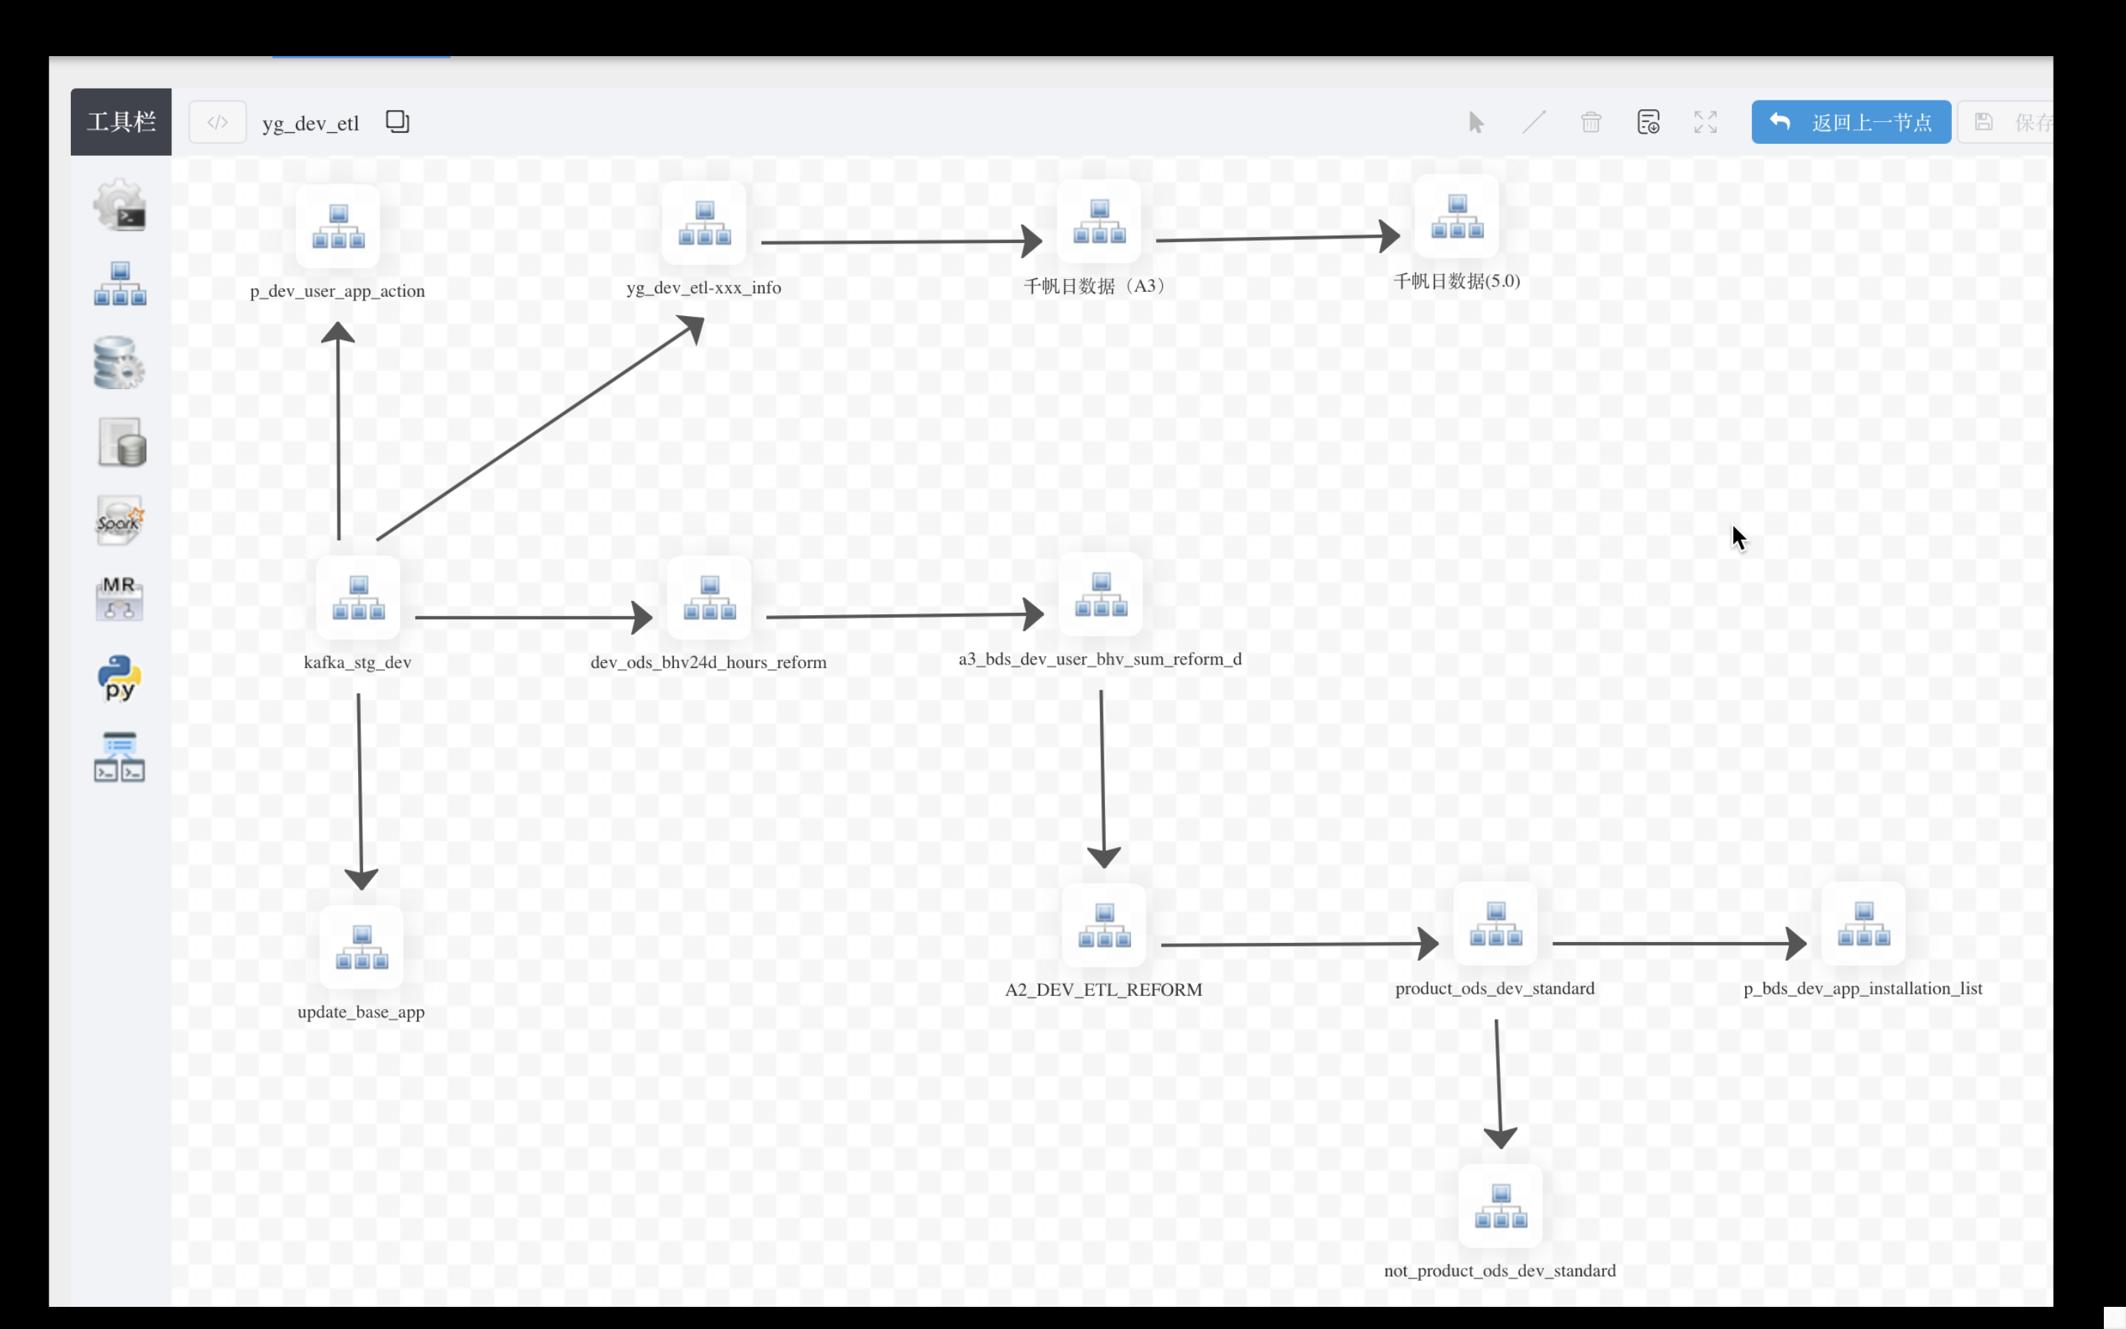
DolphinScheduler 在易观千帆中的应用
易观千帆是一款 App 对标分析产品。
千帆是每天需要处理数百亿条数据，月活 6.2亿，6.8 PB 的大数据集群经过每天上万个任务 ETL 处理加工而产生的 SaaS 服务应用。
2018年开始使用 DolphinScheduler 来调度整个 ETL 过程。
右图是其中一条工作流

Slide 28
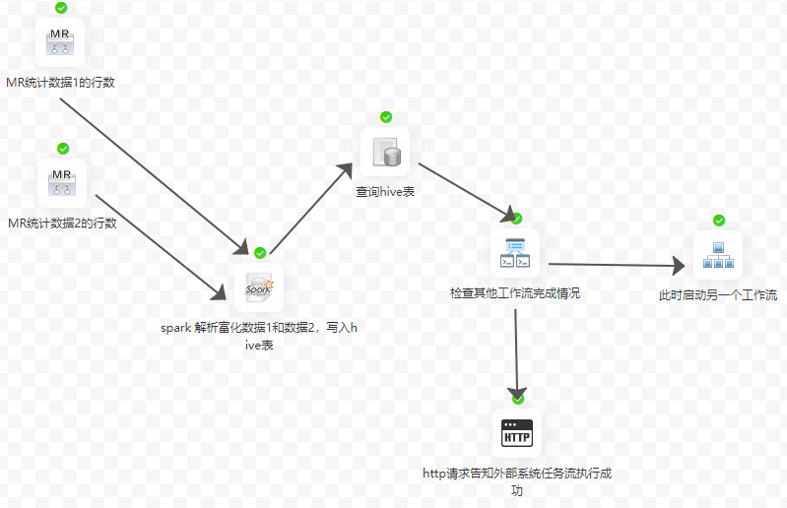
DolphinScheduler 在360奇安信的应用
任务失败重试/告警
你想重试几次 每次间隔多久 失败要不要发邮件告诉你？
各种复杂调度
5
资源文件的在线上传，管理
定时调度、依赖调度、手动调度
4
6
jar 包不怕丢
实现集群高可用
丰富的任务类型
3
7
spark shell MR HIVE python…
集群去中心化
工作流
可视化
2
8
支持多租户
拖拽生成 DAG
咱俩不能用一个账号
1
9
分布式易扩展
权限管理
无单点问题
资源不够了要扩容
我只能访问授权的项目和资源
Why DolphinScheduler ？

Slide 29

DolphinScheduler 在优路科技的应用
在使用 Airflow 的过程中，出现过以下问题：
1）、部署及集群扩容相较于复杂及麻烦；
2）、通过 Python 代码绘制 DAG，当任务数及依赖增多后，不便于维护；
3）、当任务量多的时，容易造成卡死。
万年历
那么 DolphinScheduler 的出现解决了优路的哪些问题呢？
1）、部署及集群扩容简单，本身我司也对 DolphinScheduler 做了一定的定制化；
2）、流程可视化，并且可以通过拖拽的方式来绘制 DAG；

Slide 30
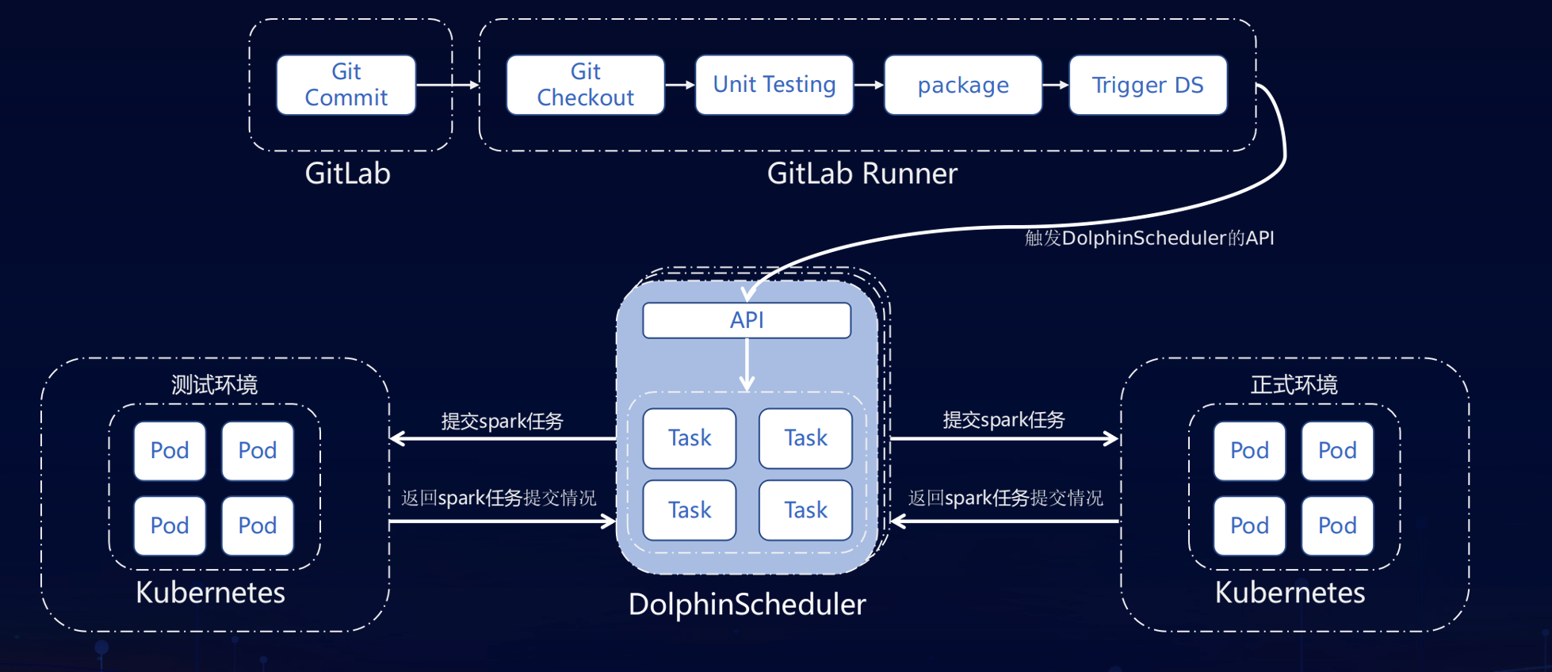
DolphinScheduler & K8S 在优路科技的应用

Slide 31
DolphinScheduler 在 T3 出行的应用
T3 从高可用、易用性、社区活跃度、可拓展性、与Hadoop生态圈集成以及维护成本几个维度进行了调研对比
Oozie Azkaban Airflow Dolphin Scheduler
高可用 是 是 是 是
易用性 一般 较好 较好 好
社区活跃度 中 中 活跃 近期活跃
可扩展性 一般 高 一般 高
hadoop集成 深入 一般 一般 深入
维护代价 高 中 中 低
调度系统对比表

Slide 32










DolphinScheduler 在 T3 出行的应用
调度加工
流式消费
流式生产
查询分析
低延迟的数据摄入
Hudi与Spark解耦
支持Flink引擎流式写入
高效快速的数据加工
写commit通知
调度集成
低延迟的交互式查询分析
Zeppelin集成
Alluxio加速
摘自Apache Hudi PMC 杨华/赵玉威同学分享：T3出行在数据湖上进行准实时分析

Slide 33

04
如何做好开源项目
EXECUTION

Slide 34


Apache way
01
02
Independence
Community Over Code
项目独立
厂商中立
社区胜于代码

Slide 35
Apache Way
精英治理
同侪社区
共识决策
开放沟通
责任监督
让干活的人来做决策
通过功绩不断获取信任和影响力
参与ASF是通过个人而不是组织进行的
相互尊重、角色平等
共识
投票
公开透明
异步协作(邮件沟通等)
基于信任和监督
同侪评审
、

Slide 36
Apache 项目内组织结构
PR
Review
回答
问题
PMC
职责
参与讨论
项目
推广
Committer
Contributor
参与项目发布
监督项目发展

Slide 37
DolphinScheduler 社区从 0 - 1
1、产品是基础，先让第一批用户用上(辛勤答疑、交流等)
2、找到第一个外部开发者(贡献者)
3、重视文档(安装文档、使用文档等)
4、社区运营
1、保持社区友好、耐心引导贡献
2、标杆用户维护
3、宣传推广与合作(用户站台、演讲明星、社区合作等)
5、坚持开源精神、乐于帮助他人

Slide 38


DolphinScheduler 项目发展历程
1.0.1、1.0.2、1.0.3 相继推出1.0.1、1.0.2、1.0.3版本
DolphinScheduler 架构设计
决定开源 花了2个月进行重构升级
Apache第一个版本1.2.0
1.3.4
2017.12
2019.02
2019.05
2019.12
…
2018.05
2019.03
2019.08
内部使用 千帆产品线使用
外部种子用户使用 3月30号正式对外开源 – 1.0.0版本
进入apache孵化器

Slide 39

DolphinScheduler Slogan
工具选的好
下班回家早
z
调度用的对
SUCCESS
半夜安心睡
z
z
z
z
z

Slide 40
为什么要参与开源
技术能力提升
1
4
丰富简历，利于找工作
开源
2
5
成就感、自信心
结交高手、提高交流技巧
3
6
个人影响力、 个人晋升
创新

Slide 41

参与开源贡献的方式
DolphinScheduler 社区参与贡献的方式，包括：
文档
翻译
答疑
测试
代码
实践文章、原理文章等
会议分享等
如何参与贡献：
https://dolphinscheduler.apache.org/zh-cn/docs/development/contribute.html
DolphinScheduler开源社区非常期待您的参与 - 中国开源崛起

Slide 42

DolphinScheduler 资源
在线DEMO: http://106.75.43.194:8888/
官网：https://dolphinscheduler.apache.org
开源地址： https://github.com/apache/incubator-dolphinscheduler
公众号 : 海豚调度
欢迎加入贡献的队伍，加入开源从提交第一个 PR 开始,
- 找到带有”easy to fix”标记或者一些非常简单的issue ，修复后[提交PR]

Slide 43
QA

Slide 44

连接更多技术人，持续提升自己
扫码关注『技术琐话』

Slide 45
THANK YOU

